Slide 1
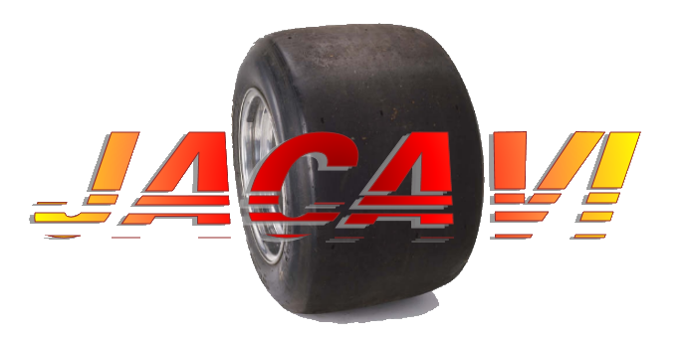
Teamprojekt – JaCaVi
Henrik Heimbürger
Florian Roth
Fabian Rohn
Stefanos Papadopoulos

Slide 2
Roadmap
Zielsetzung
Grundidee
JaCaVi Glossar
Visualisierung
Architektur
Probleme
Ausblick - JaCaVi v2.0

Slide 3
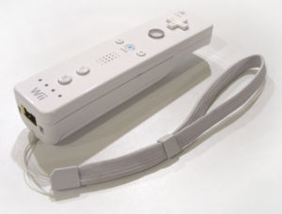
Zielsetzung
Ansteuerung der Carrera-Bahn über verschiedene Eingabegeräte
  Tastatur/Maus
  Joystick
  Bluetooth
  Wiimote
Einbinden der Sensoren
Interpolation der Carrera-Autos
  → “Simulation”
  Fahrskripte(optional, Str4ecken)

Slide 4
Glossar
Zielstellung
Grundidee
JaCaVi Glossar
Visualisierung
Architektur
Probleme
Ausblick - JaCaVi v2.0

Slide 5
Visualisierung
TDA

Slide 6
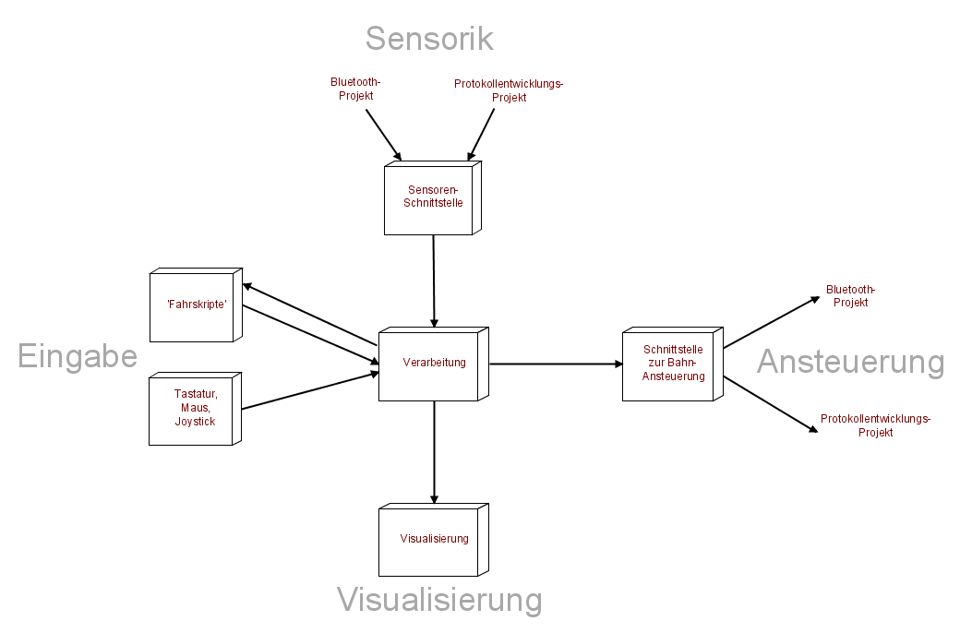
Grundidee

